Slide 1
Rapportera symtom
När ett djur blir sjukt eller behöver extra tillsyn

Slide 2
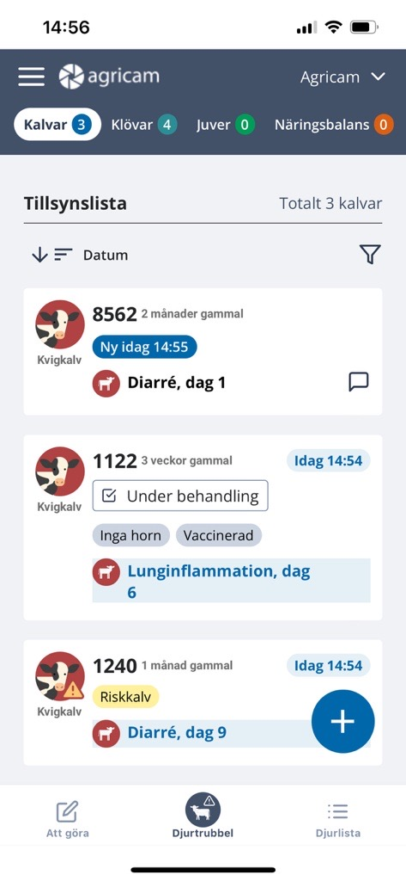
Innehållsförteckning
Varför rapportera symtom
Välj vilka symtom ni vill rapportera
Rapportera att ett djur blivit sjukt
Tillsynslistor
Kommentera symtom
Friskförklara
Mer info på Agricams kunskapsbank
Behöver du hjälp?

Slide 3
Varför rapportera symtom

Slide 4
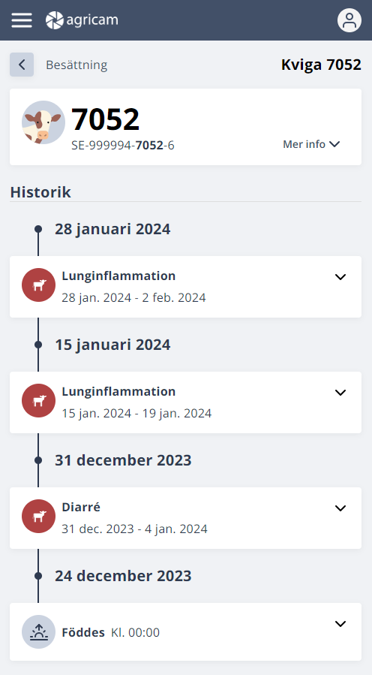
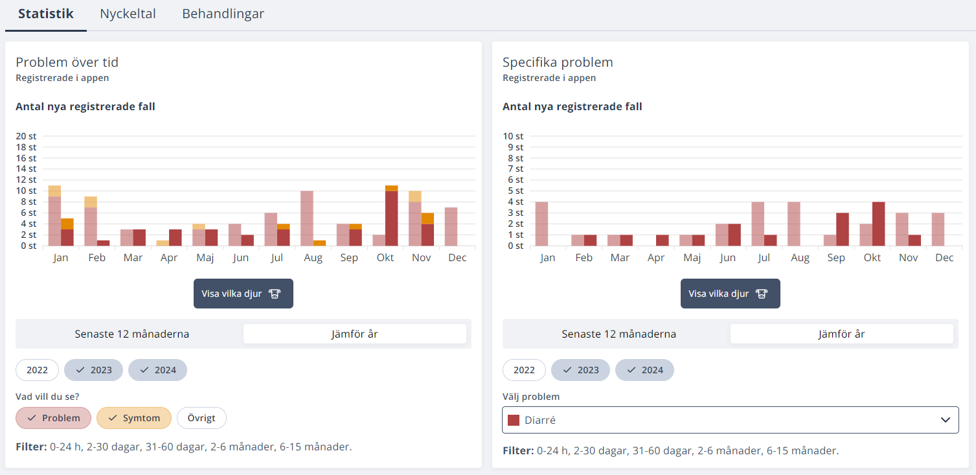
Varför rapportera symtom
Alla på gården får en uppdaterad lista som visar nuläget.
Genom att uppmärksamma symtom I tidigt skede kan konsekvenserna minimeras.
Samtidigt sparas djurens hälsohistorik lättåtkomligt för framtiden.
Statistiken som byggs upp, och insikterna från den, kommer hjälpa er förbättra djurhälsan på gården.

Slide 5
Välj vilka symtom ni vill rapportera

Slide 6
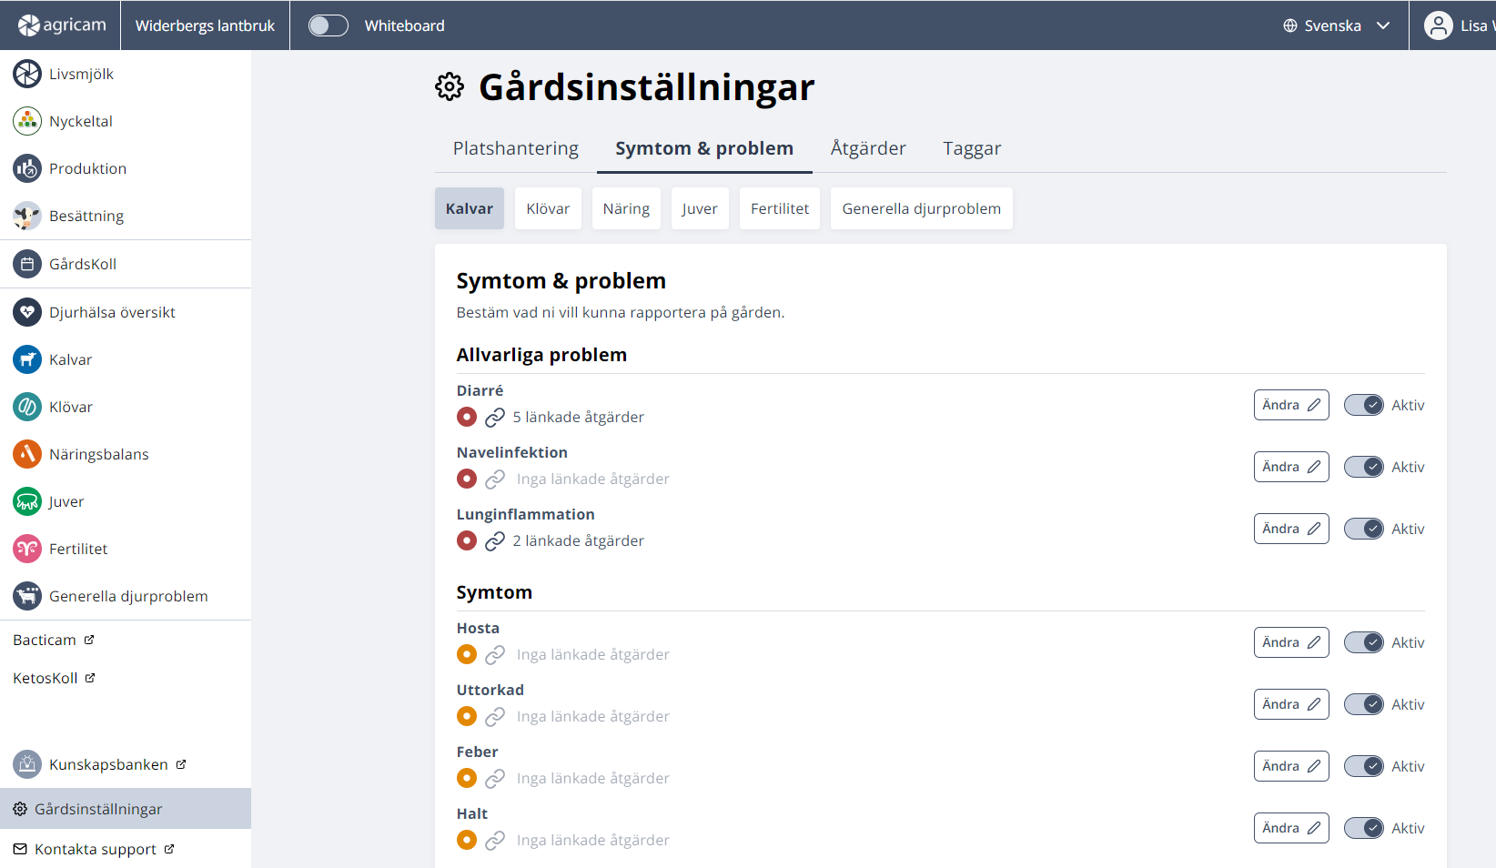
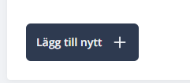
Välj vilka symtom ni vill rapportera
Inställningarna görs på sidan Gårdsinställningar i Djurhälsoportalen (Portal.agricam.se).
Avaktivera de symtom ni inte är intresserade av.
Skapa egna symtom om ni
saknar något.

Slide 7
Rapportera att ett djur blivit sjukt

Slide 8
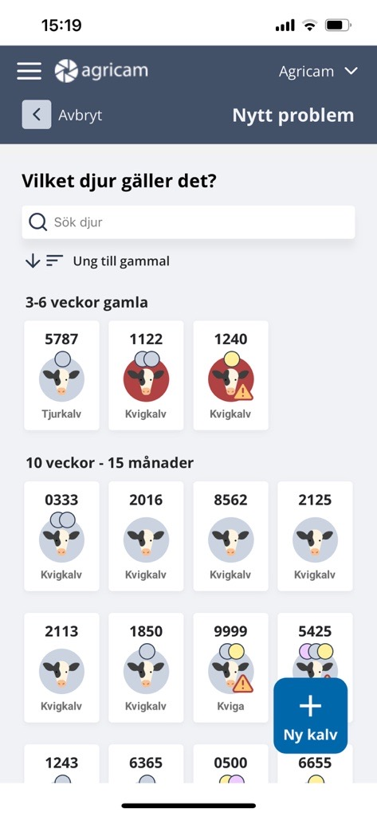
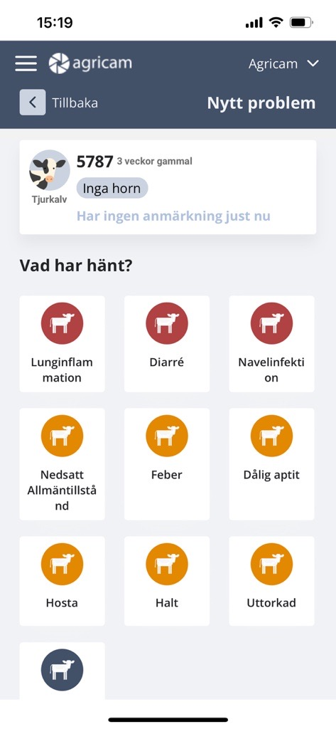
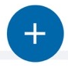
Rapportera att ett djur blivit sjukt
Alla rapporter görs i appen
Klicka på den blå plusknappen och välj Djurtrubbel.
Välj djur. Är det en nyfödd kalv kan den läggas till manuellt. Annars finns alla djur från CDB i listan.
Välj symtom.

Slide 9
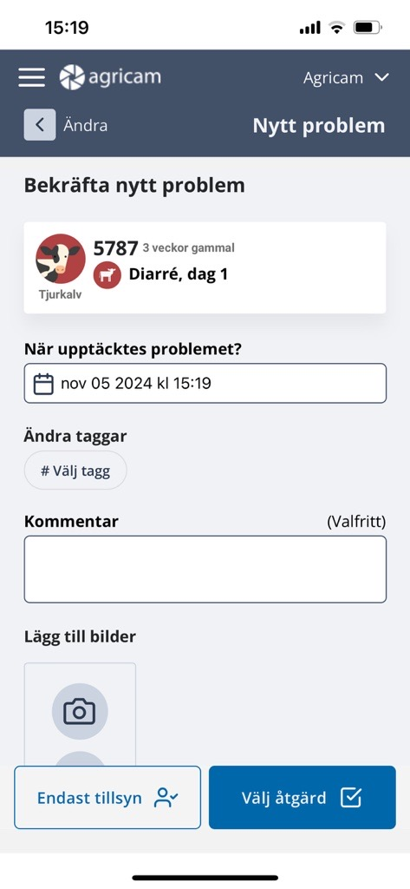
Rapportera att ett djur blivit sjukt
På bekräftelsesidan kan mer information fyllas i:
  När symtomet upptäcktes
  Starta åtgärd
  Ändra taggar
  Kommentar på symtomet
  Bilder (ladda upp eller ta ny)
Bekräfta genom att välja "Endast tillsyn", eller genom att starta en åtgärd.

Slide 10
Tillsynslistor

Slide 11
Tillsynslistor
På sidan Djurtrubbel i appen finns tillsynslistorna.
Där listas alla djur med aktiva symtom i respektive kategori.
Det går att registrera en tillsyn på kalvar genom att svepa symtomet åt höger. Då får den en ny tidsstämpel.
Senaste tillsynen

Slide 12
Kommentera symtom

Slide 13
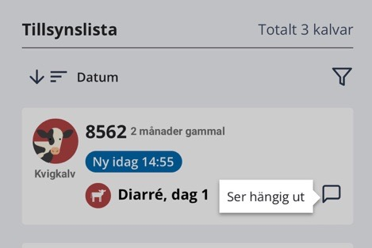
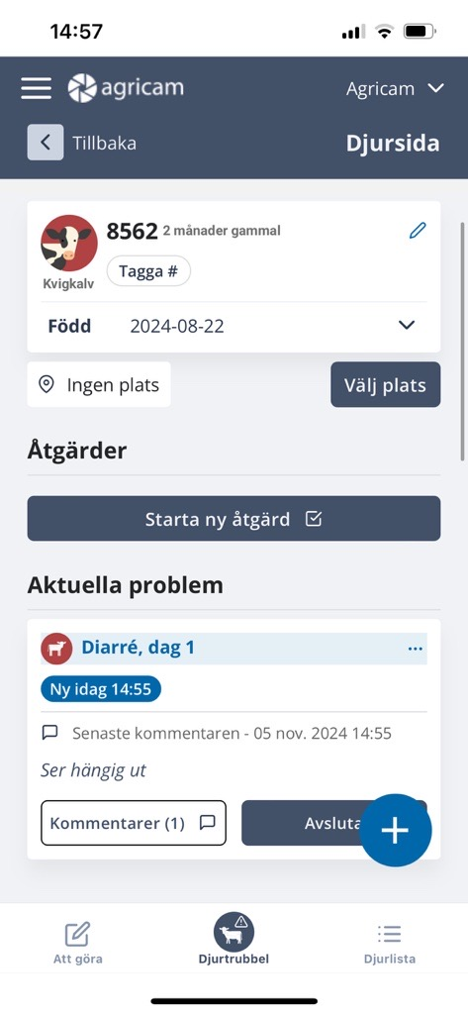
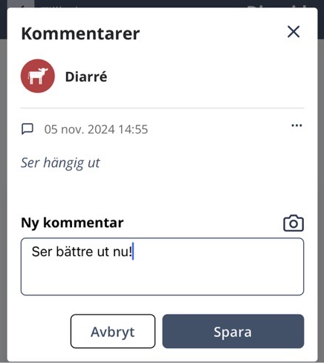
Kommentera symtom
När det finns kommentarer på ett symtom visas det som en ikon i tillsynslistan.
Klicka på djuret för att läsa alla kommentarerna på symtomet, och svara.
Dessa sparas också i djurhistoriken.

Slide 14
Friskförklara

Slide 15
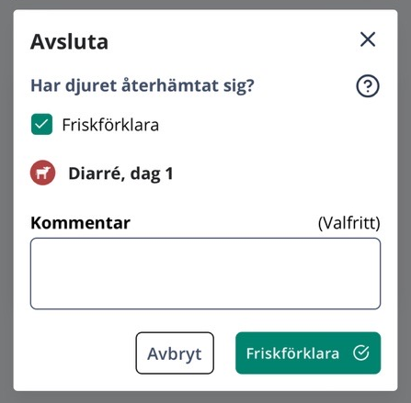
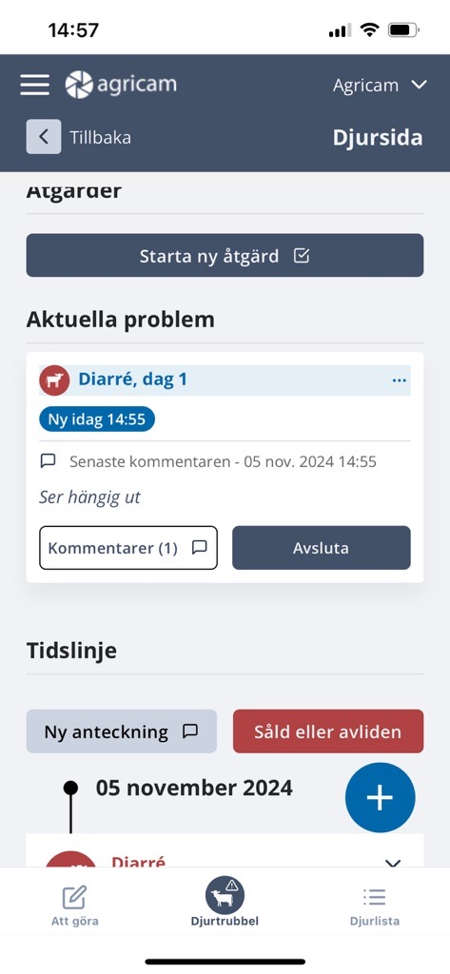
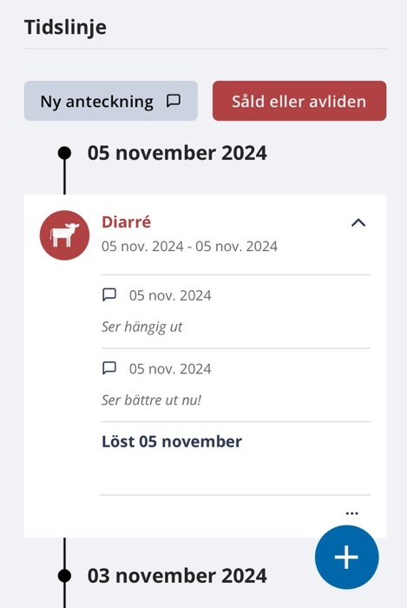
Friskförklara
När djuret inte längre uppvisar symtomet ska det friskförklaras.
Gå till djursidan och klicka på Avsluta symtomet.
Djuret tas då bort från tillsynslistorna, men
allt sparas i djurets tidslinje, och i statistiken.

Slide 16
Sammanfattning
Nu kan du:
Välja vilka symtom ni vill rapportera
Rapportera att ett djur blivit sjukt
Ge tillsyn åt djur med pågående symtom
Kommentera symtom
Friskförklara

Slide 17
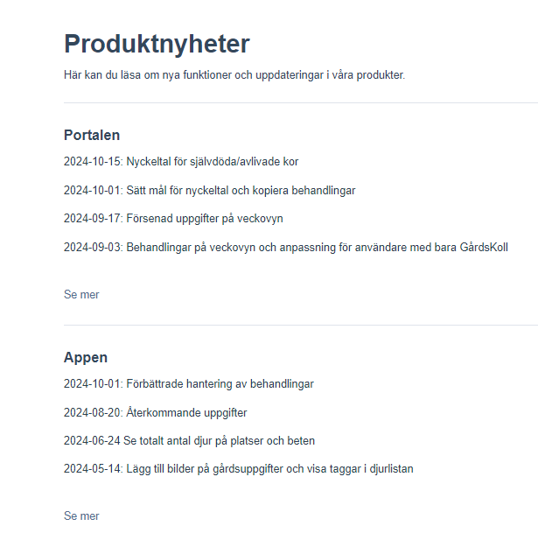
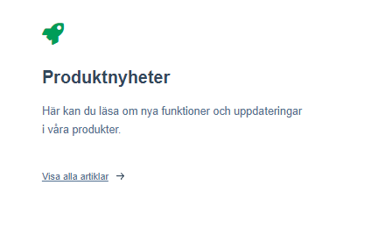
Mer info på Agricams Kunskapsbank
https://knowledge.agricam.se/knowledge/produktnyheter
1
2
2

Slide 18

Behöver du hjälp?
Rapportera fel till support@agricam.se eller ring till oss på
Feedback/önskemål
  Ta gärna upp det på möten med er kundprojektledare
  support@agricam.se

